Slide 1
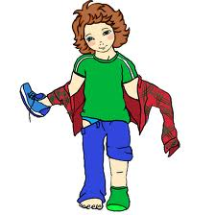
Одежда и обувь

Slide 2
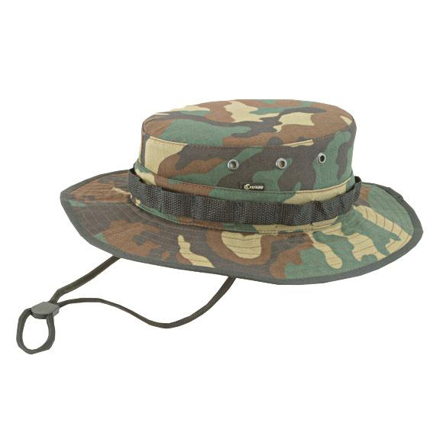
Ношу на голове поля,
Но это вовсе не земля.
Я любой девчонке
Прикрою волосёнки,
Прикрою и мальчишке
Стрижки-коротышки.
От солнца я защита -
Для того и сшита.

Slide 3
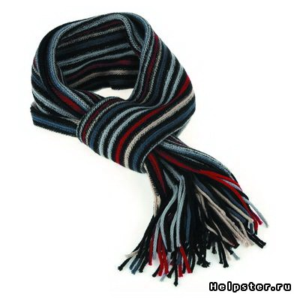
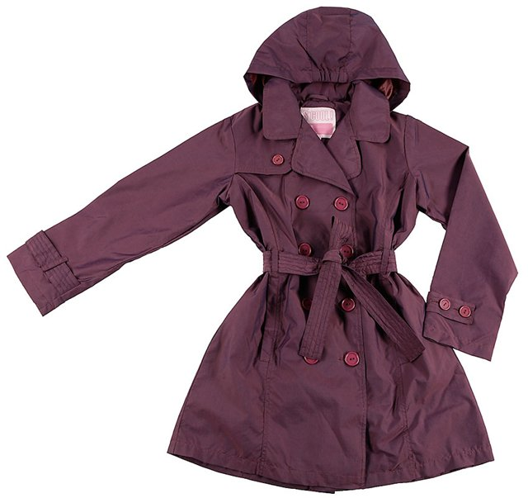
Я, как зонт, не промокаю,
От дождя вас защищаю
И от ветра вас укрою.
Ну так что же я такое?
Не галстук он, не воротник,
А шею обжимать привык.
Но не всегда, а лишь тогда,
Когда бывают холода.

Slide 4
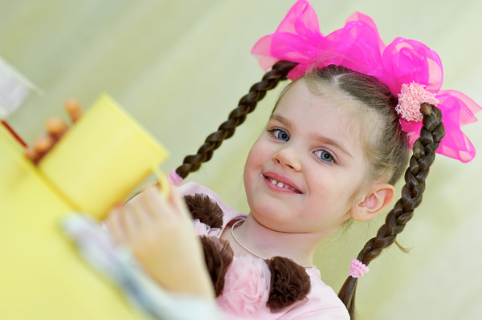
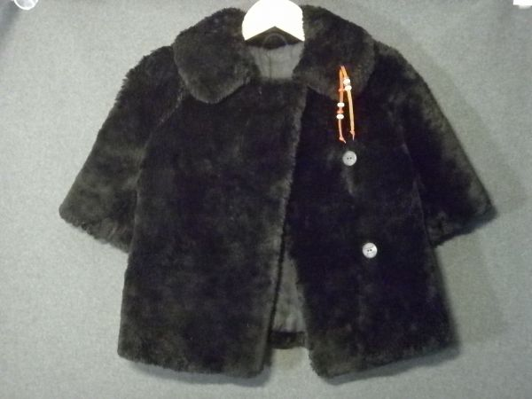
Не мотылёк, не птичка -
Держит две косички.
Черна, а не земля,
Пушиста, а не снег,
Греет, а не печка.

Slide 5
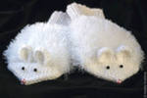
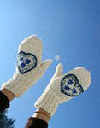
В обоих домиках темно,
Зато жарища прямо.
А коль засветится окно -
Его починит мама.
Дали братьям тёплый дом,
Чтобы жили впятером.
Брат большой не согласился
И отдельно поселился.

Slide 6
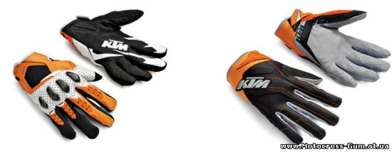
Как только отправляется
Она зимой гулять,
Жильцы в дома вселяются,
И в каждый - целых пять.
Пять мешочков шерстяных -
Греются братишки в них.
Нет пальцев, как у людей,
Но пальцы у неё без ногтей.

Slide 7
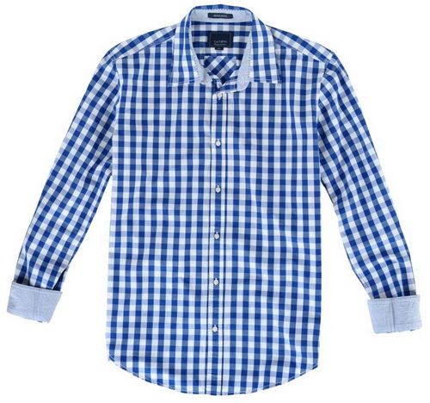
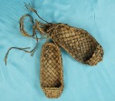
Входишь в одну дверь,
а выходишь из трех.
Думаешь, что вышел,
а на самом деле зашел.
Два котика,
А четыре хвостика.

Slide 8
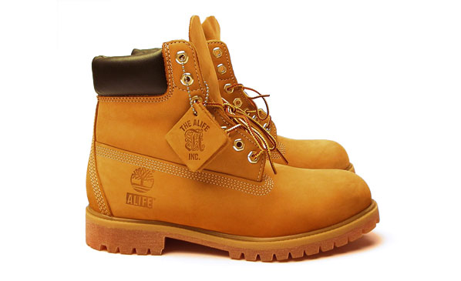
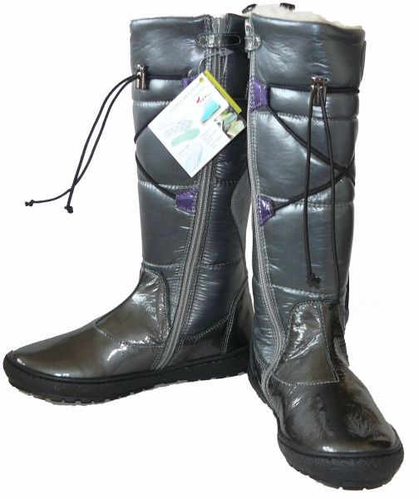
Всегда шагаем мы вдвоём,
Похожие, как братья.
Мы за обедом - под столом,
А ночью - под кроватью.
Сшили их из чёрной кожи,
В них теперь ходить мы можем.
И по слякотной дороге
Не промокнут наши ноги.

Slide 9
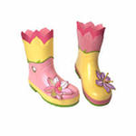
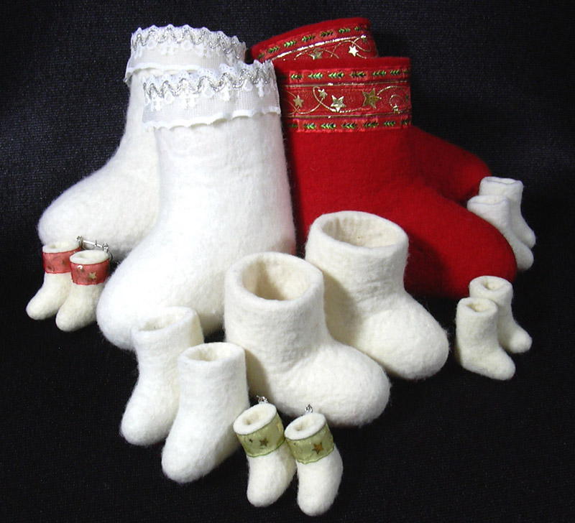
Отгадай загадку - кто мы:
В ясный день сидим мы дома.
Если дождь - у нас работа:
Топать, шлепать по болотам.
Не ботинки, не сапожки,
Но их тоже носят ножки.
В них мы бегаем зимой:
Утром - в школу,
Днём - домой.

Slide 10
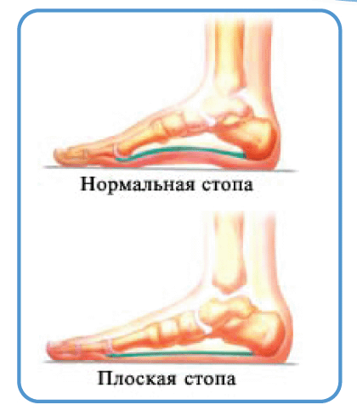
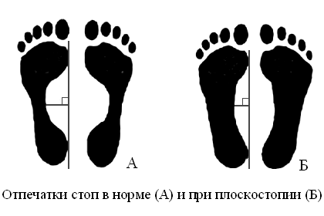
Плоскостопие

Slide 11
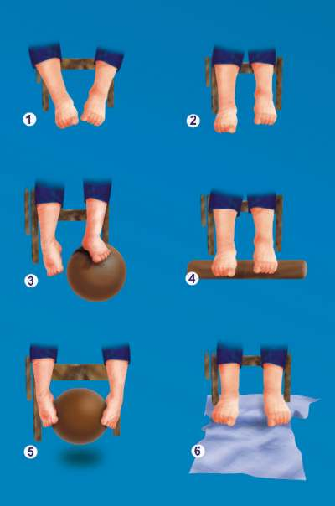
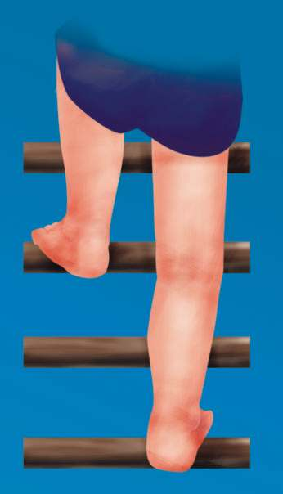
Упражнения для профилактики плоскостопия
Поочередно сжимаем стопу в «кулак» — расслабляем;
2. «Шагаем» пальчиками стоп по полу;
3. Катаем небольшой мячик;
4. Перекатываем цилиндр;
5. Двумя стопами обхватываем резиновый мячик и пытаемся его удержать на весу;
6. Собираем пальчиками стоп ткань с пола;
7. Поднимаемся и опускаемся по лесенке босиком.

Slide 12
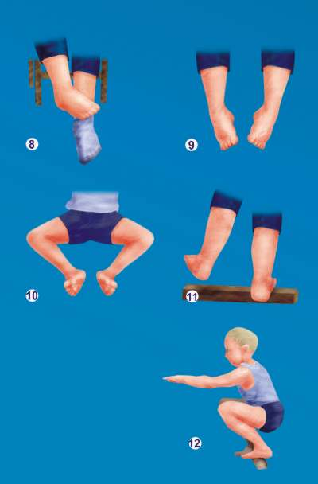
8. С помощью пальцев одной ноги снимаем (одеваем) носок с (на) другой (ую);
9. Переступаем как «мишка» на наружных сторонах стоп;
10. Сидя на полу, делаем «ладушки» стопами;
11. Наступаем на цилиндр поочередно обеими стопами;
12. Приседаем, не отрывая пятки от пола, под стопами палочка;
13. С помощью взрослого пытаемся стоять на резиновом мячике.
Ходить летом по теплом у песку.

Slide 13
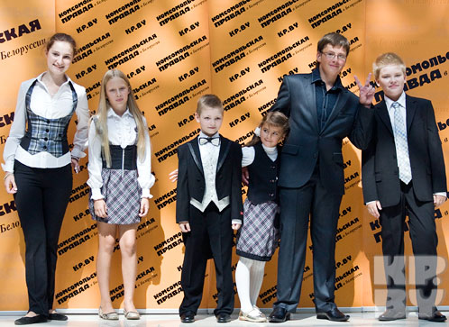
Одежда :
Соответствовать сезону и погоде по структуре и окраске (х/б - летом, шерстяная - зимой.)
Чистая
Не стеснять движений
Предпочтительнее ткани из натуральных волокон, но допускаются и синтетические, особенно для холодного времени года (куртки, комбинезон).

Slide 14
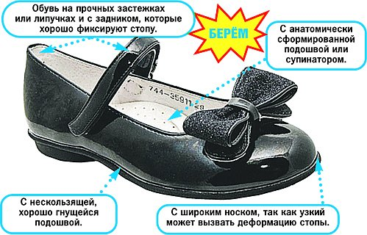
Обувь
соответствовать анатомо-физиологическим особенностям стопы,
быть мягкой и легкой
прочной и на гибкой подошве.
Важно соблюдать еще одно правило — спортивная обувь предназначена для спортивных занятий, и нельзя ее носить повседневно.

